Slide 1

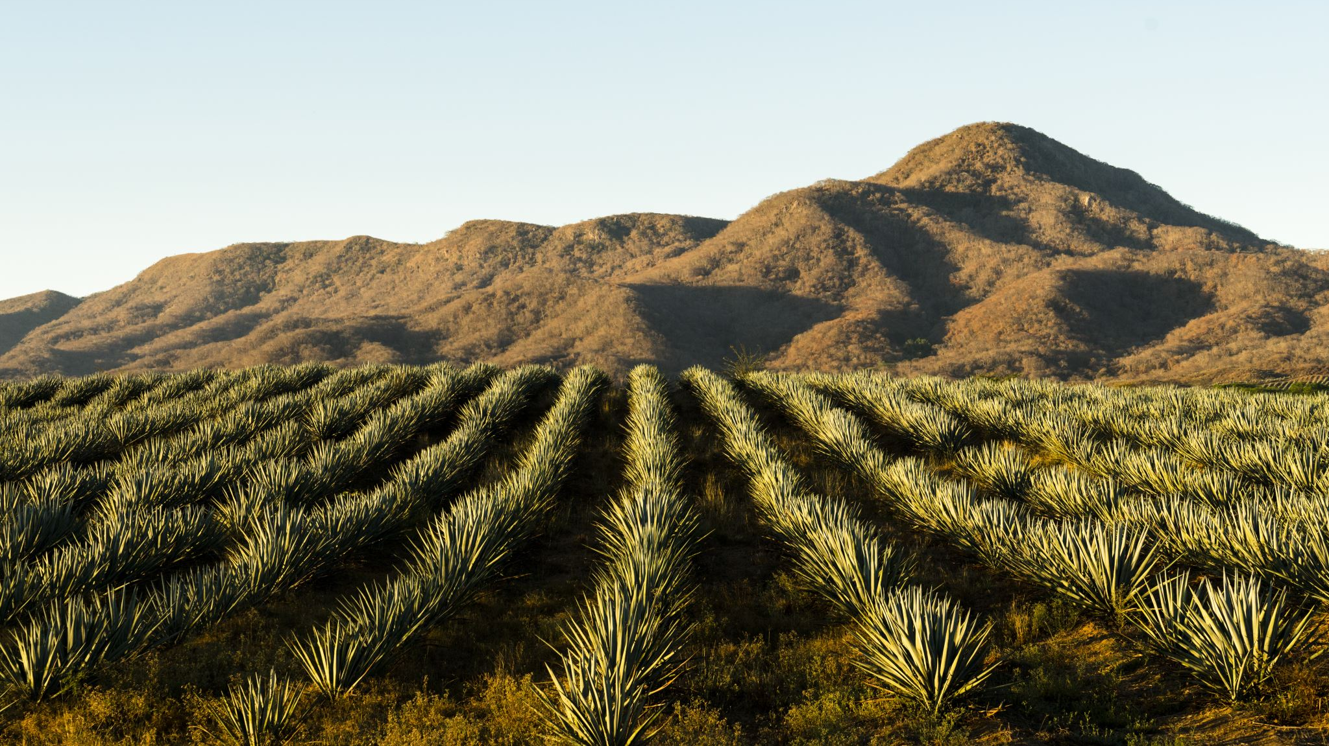
Smart Farm
Application

Slide 2
แผนการทำงาน
NO.
WEEK 1
WEEK 2
WEEK 3
WEEK 4
WEEK 5
WEEK 6
WEEK 7
WEEK 8
WEEK 9
1
design web and design application
2
ซื้ออุปกรณ์ที่ใช้สำหรับ project
3
test sensor และ บันทึกค่าจาก sensor
4
เขียนคำสั่งการทำงาน(code)
5
ทดสอบการทำงานของคำสั่ง (test code)
6
เชื่อมต่อกับ Application
7
ทดสอบการทำงานของ application
8
หาข้อผิดพลาดและแก้ไข

